Slide 1
选课系统 验收答辩汇报
第二组
唐乐轩 张子桓 董俊良
2024年1月8日

Slide 2
目录
架构与关键技术
特色与创新点
经验教训
成员贡献和分工

Slide 3
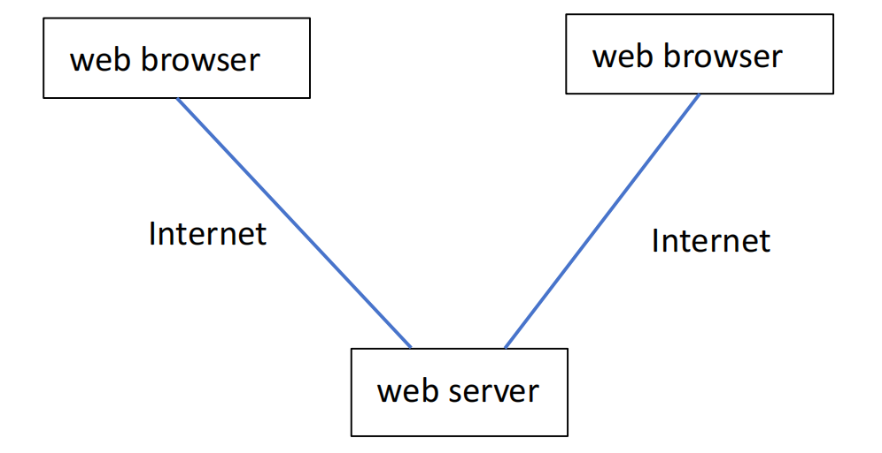
架构与关键技术-系统物理视图
采用C/S架构，浏览器和服务器通过互联网连接。

Slide 4
架构与关键技术-系统逻辑视图
采用Django框架。不同于MVC风格，Django框架采用了MTV设计模式：
M即Model，数据存取层，这一层里处理所有与数据相关的事务，提供在数据库中管理（添加、修改、删除）和查询记录的机制；
T即Template，表现层，处理页面的显示，即所有与表现相关的决定都由这一层去处理；
V即View，业务逻辑层，负责处理业务展现逻辑，会在适当的时候将Model与Template组合在一起，通常被认为是联通M与T的桥梁。

Slide 5
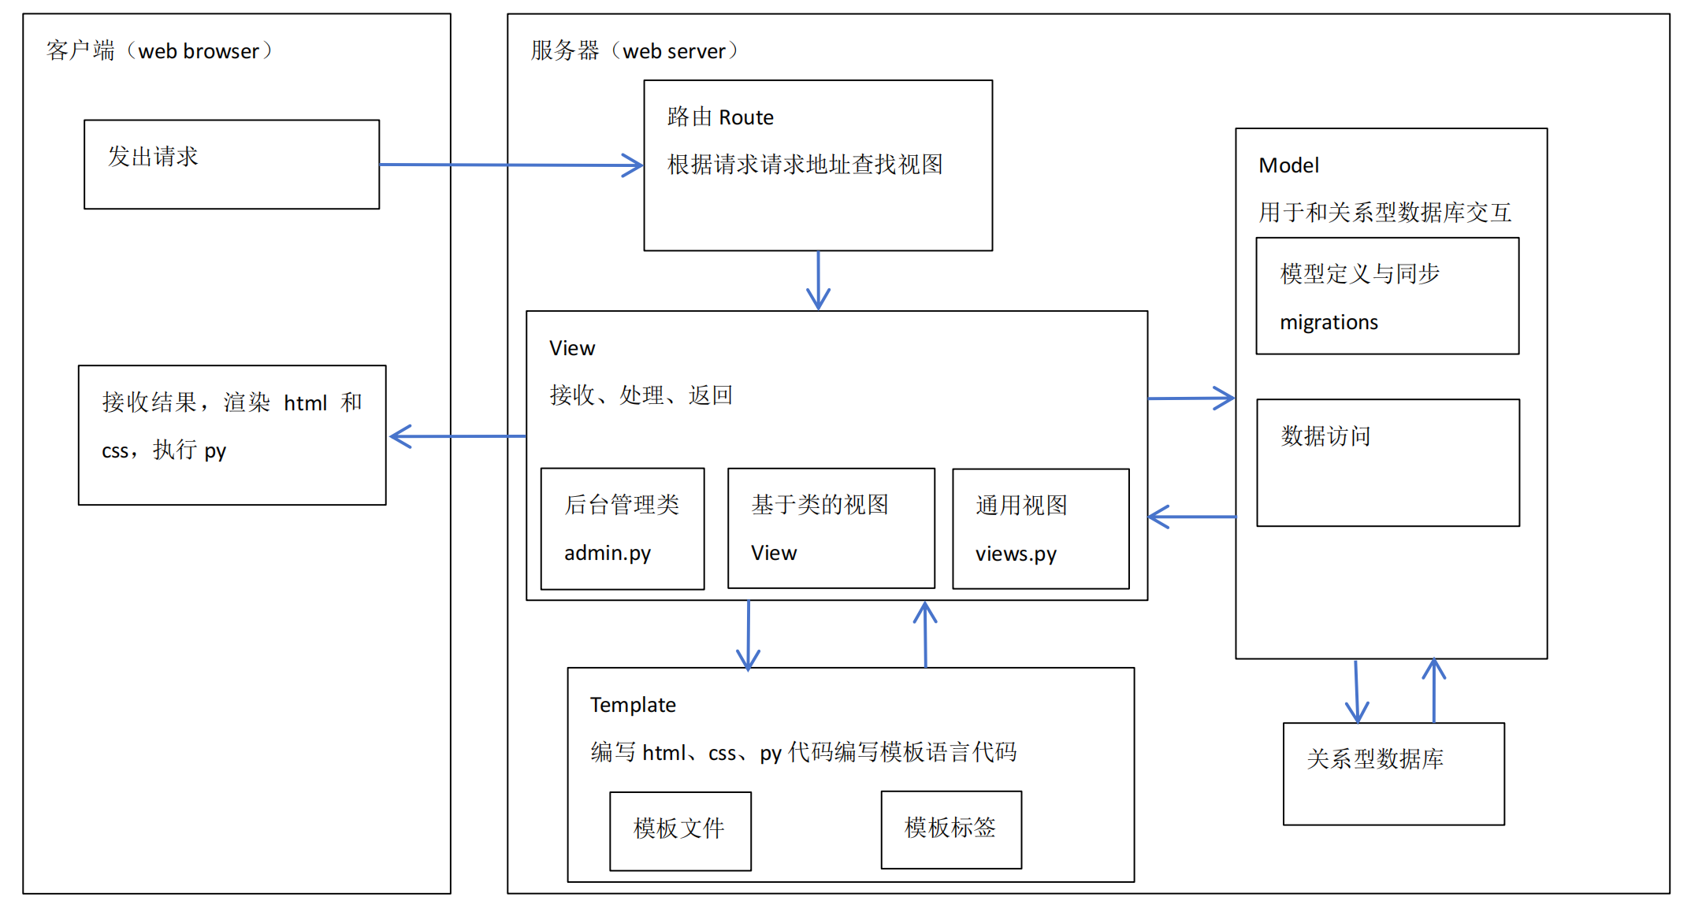
架构与关键技术-系统逻辑视图

Slide 6
架构与关键技术-技术要点
Django框架下的各项用例模型创建
html与css网页前端书写
后端数据库管理与存储
各项要素功能算法实现
基础功能逻辑框架构建

Slide 7
特色与创新点
设计了防错机制，即设置了退选、删除课程和删除课程时间安排的二次确认功能，防止误操作；
增加了检测和限制，检测学号、教职工号、密码、邮箱等信息的正确性，防止输入有误；
将评教过程置于教师给分之前，不会让老师的给分影响学生的评教。

Slide 8
经验教训
启动项目之前要做充分的调研，确定好方向；
要肯花时间攻克技术难题；
要和组员协调分工，关系融洽会事半功倍；
事情尽早做，不要拖拉；
多开会，及时沟通交流。

Slide 9
成员贡献和分工
项目组成员对项目的贡献度（%）
姓名 | 需求 | 设计 | 编码 | 测试 | 项目管理* | 小计
唐乐轩 | 50 | 50 | 20 | 30 | 50 | 40
张子桓 | 25 | 25 | 50 | 40 | 25 | 33
董俊良 | 25 | 25 | 30 | 30 | 25 | 27
共计 | 100 | 100 | 100 | 100 | 100 | 100
注： 项目管理包括项目计划、报告、沟通与协调等。

Slide 10
谢谢！

